Slide 1
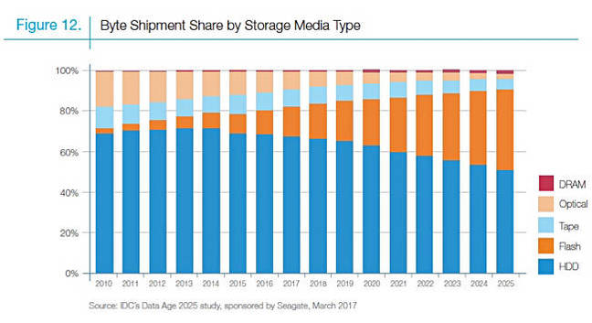
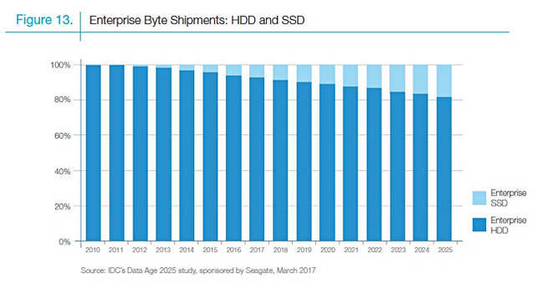
Hard Disk Drive
SSD의 인기가 늘어나고 있기는 하지만
여전히 가장 사용비중이 높은 저장매체는 HDD이다.
비용 절감과 용량 확보 차원에서 HDD를 선호하는 기업도 있다.

Slide 2
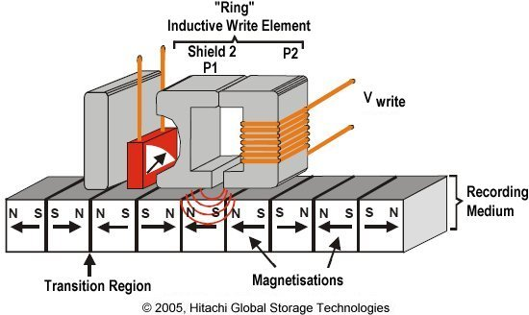
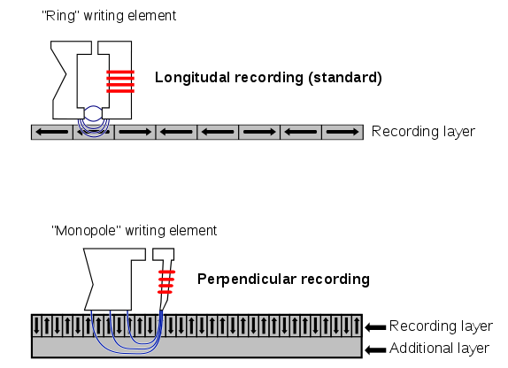
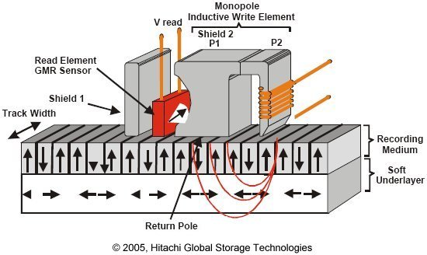
Hard Disk Drive
하드디스크 용량을 늘리기 위한 혁신은 계속되어 왔다.
1) Longitudinal Magnetic Recording → Perpendicular Magnetic Recording
이를 통해서 트랙 당, 섹터 당 저장할 수 있는 데이터의 양이 대폭 늘어났다.

Slide 3
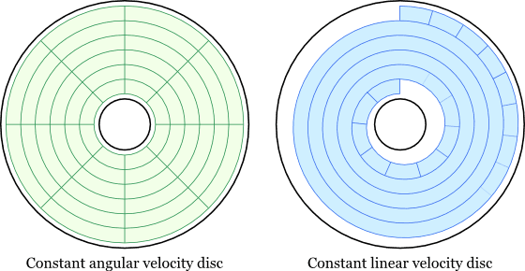
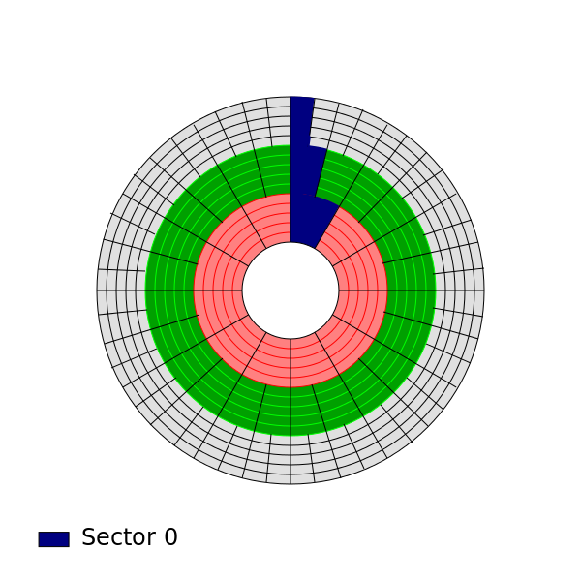
Hard Disk Drive
2) Constant Angular Velocity → Zone Bit Recording
각도를 단위로 섹터를 저장했던 방식에서 비트 단위로 저장하도록 변화했다.
안쪽 트랙보다 바깥쪽 트랙에 더 많은 데이터를 저장할 수 있게 되었다.
전체 플래터에 저장할 수 있는 데이터의 양이 대폭 증가했다.

Slide 4
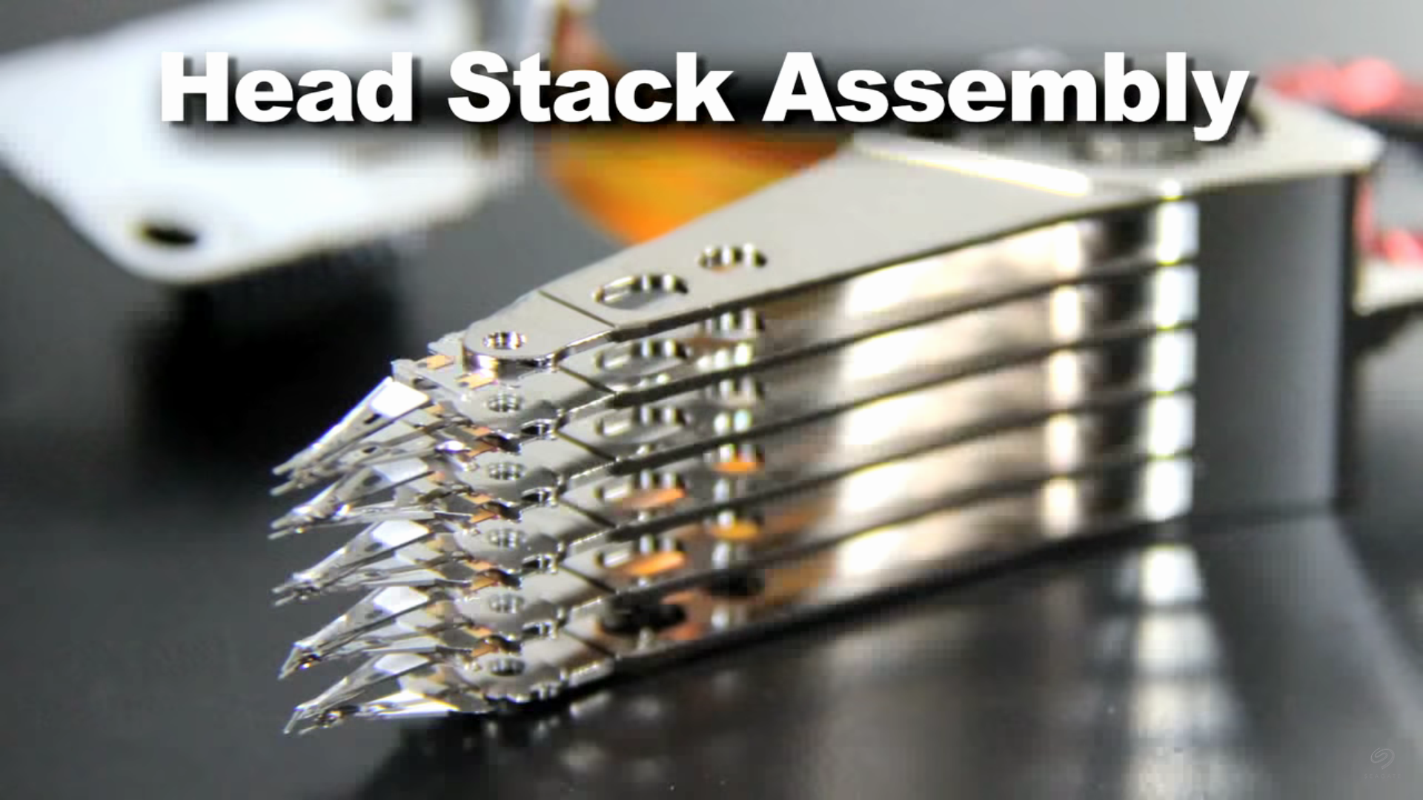
Hard Disk Drive
3)여러 개의 disk를 적재해서 사용
저장 용량이 대폭 증가했다.

Slide 5
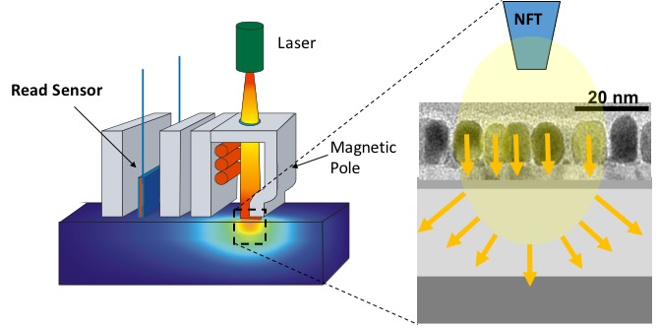
Hard Disk Drive
조금 더 혁신적인 아이디어가 등장하기도 한다.
4) Heat-Assisted Magnetic Recording
나노미터 단위의 공간에 순간적으로 강한 열을 가해서 정보를 저장한 뒤에 급속 냉각 시키면 상온에서 그 상태가 유지되므로 스토리지 장치로 사용할 수 있다.

Slide 6
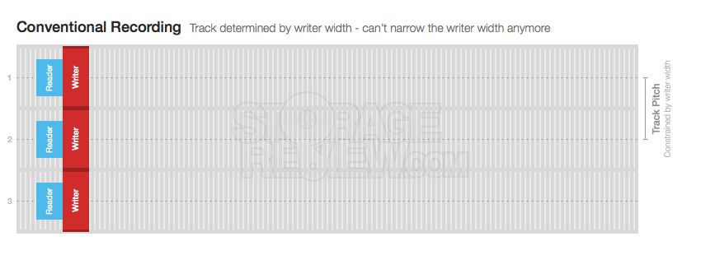
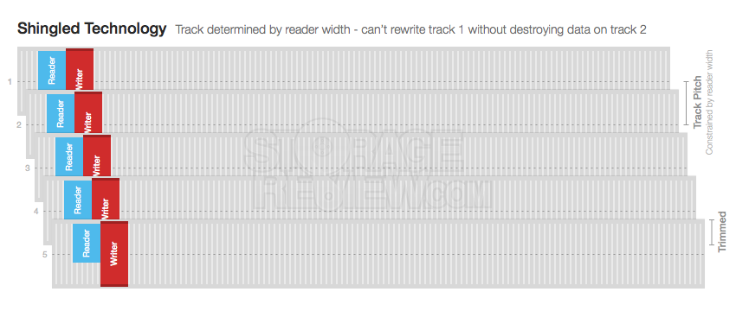
Hard Disk Drive
5) Shingled Magnetic Recording
HDD는 성능을 향상하기 위해서 head for RD / head for WR를 분리했다.
그런데 WR헤드의 사이즈보다 RD헤드의 사이즈가 작다.
이 사실을 이용해서 데이터를 저장할 때 RD헤드 사이즈에 딱 맞게 데이터를 중첩해서 기록한다.
이 기법을 통해서 하드디스크 용량을 15 ~ 25% 증가시킬 수 있었다.

